Slide 1
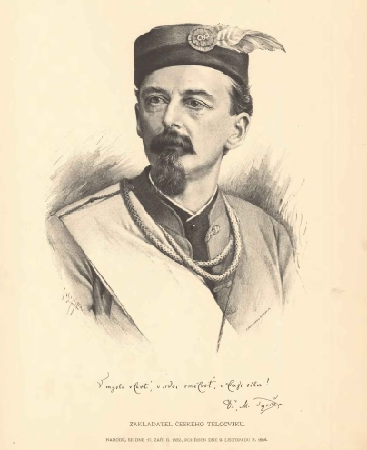
Národ sobě
- 2. polovina 19. století
(po roce 1850) -
velký kulturní rozvoj
českého národa
- vznik různých spolků
- nejvýznamnější byl Sokol
(založil ho dr. Miroslav Tyrš, pořádal pravidelná cvičení - ta vrcholila sokolskými slety, což bylo cvičení společných skladeb Sokolů z celých Čech)

Slide 2
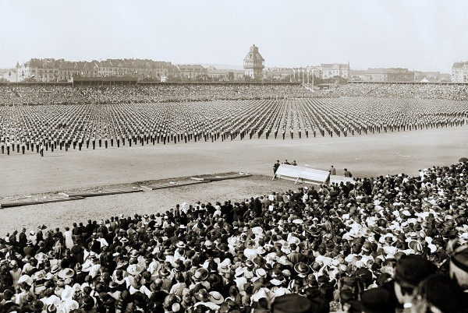
Cvičení Sokolů na Sokolském
sletu v Praze v roce 1920

Slide 3
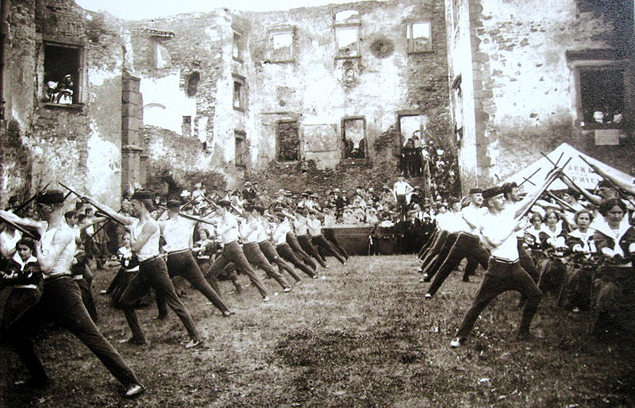
Cvičení Sokolů na hradě Lipnici

Slide 4
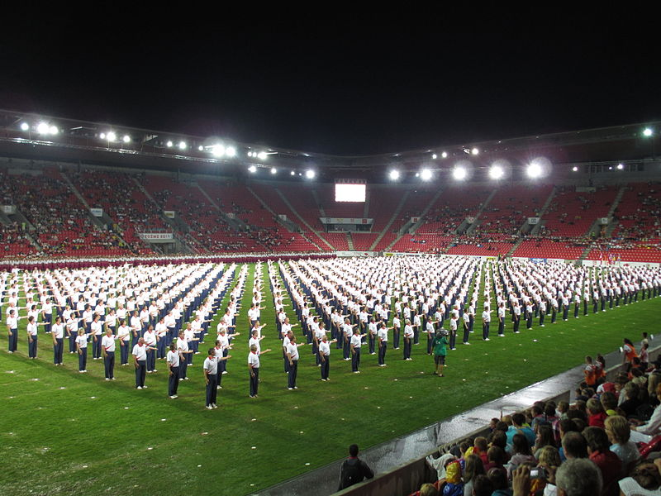
Cvičení na Sletu v roce 2012

Slide 5
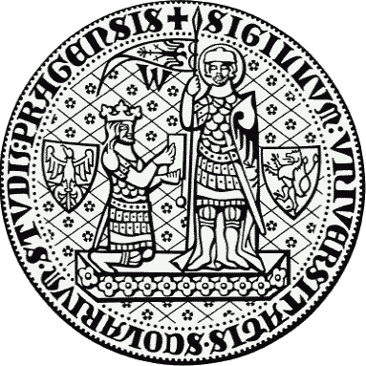
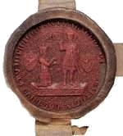
- německá univerzita
(současná Karlova)
byla rozdělena na
německou
a českou
vznik české univerzity
v Praze
(rok 1882)
Poznáš, co představuje tento obrázek?
Nápověda:
Je to
pečeť
KU

Slide 6
- bylo postaveno Národní divadlo
- lidé se na něj složili
- otevřeli ho v roce 1881,
ale shořelo
- složili se znovu
- (heslo „Národ sobě“)
- v r. 1883 ho otevřeli znovu

Slide 7
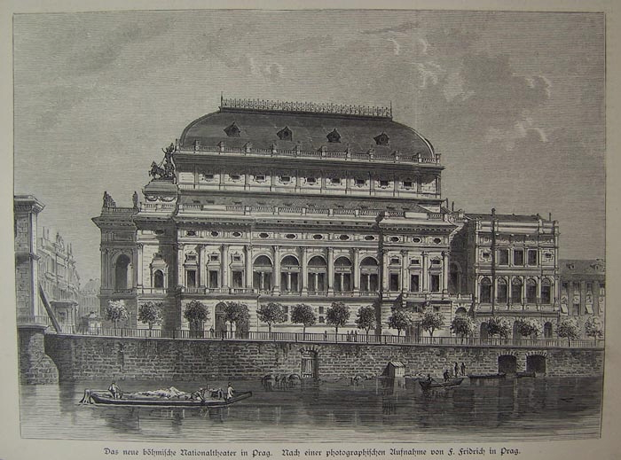
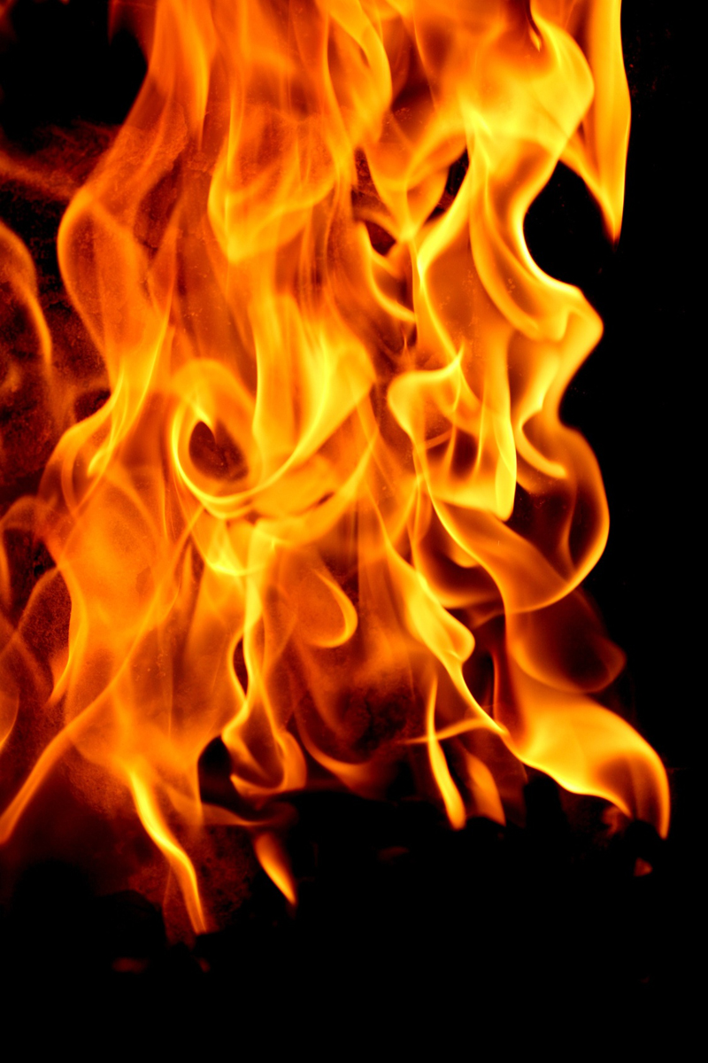
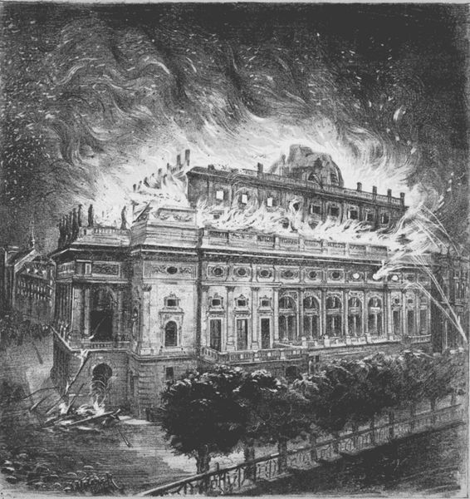
před požárem…
během požáru…

Slide 8
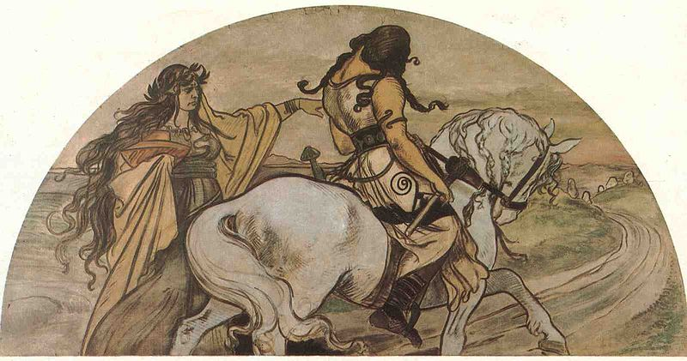
- otevřela ho opera
Libuše
Bedřicha Smetany
- na výzdobě se podílel i
Mikoláš Aleš

Slide 9
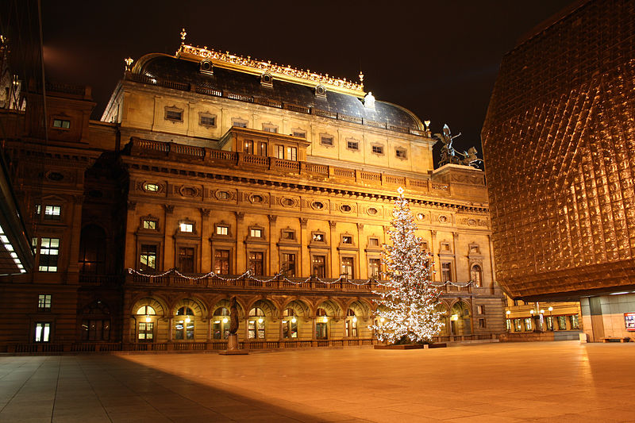

Slide 10
